Slide 1
56-2
These materials are by the Kongki Ka Project and are made available to you under the terms of the Creative Commons Attribution ShareAlike license 4.0.
You have permission to share and redistribute these materials in any format and to make reasonable revisions and adaptations of this translation, provided that:
You include the above licence and source information.
If you redistribute these materials or create derivatives, you must distribute your contributions under the same license as the original.
The Holy Bible, Berean Standard Bible, BSB is produced in cooperation with Bible Hub, Discovery Bible, OpenBible.com, and the Berean Bible Translation Committee. This text of God's Word has been dedicated to the public domain.
Hindi text is from Free Bibles India. This translation is made available under the terms of a Creative Commons Attribution-ShareAlike 4.0 International License.
Notes:
Ch
56 Paul goes to Rome
1. Paul on the ship – Acts 27:1-32 (Top)
2. The Shipwreck – Acts 27:33-44 (Center)
3. Snakebite – Acts 28:1-10 (Right Bottom)
4. Paul arrives in Rome – Acts 28:11-31 (Left Bottom)

Slide 2
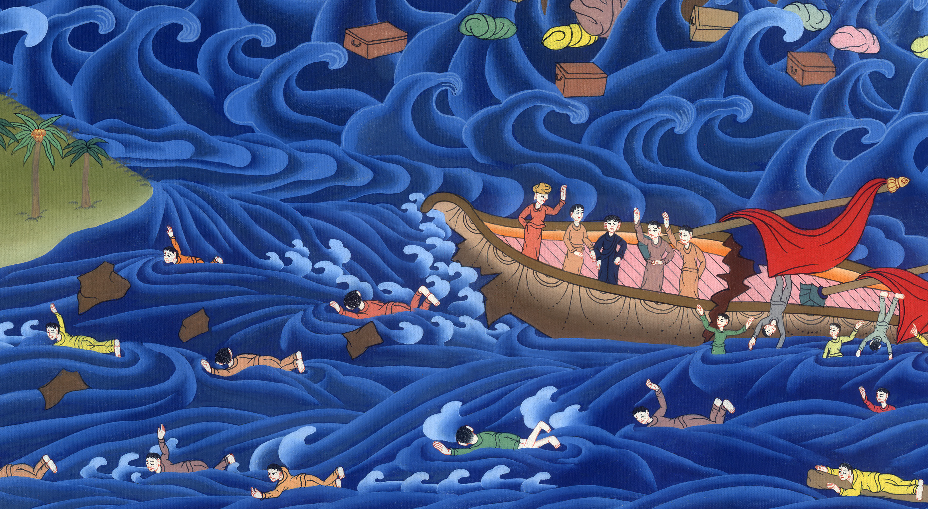
जहाज़ का टूटना –
प्रेरितों के काम 27:33-44
This work is licensed under a Creative Commons Attribution-ShareAlike 4.0 International License

Slide 3
The Shipwreck – Acts 27:33-44
जहाज़ का टूटना - प्रेरितों के काम 27:33-44

Slide 4
जहाज़ का टूटना –
प्रेरितों के काम 27:33-44

Slide 5
33Right up to daybreak, Paul kept urging them all to eat: “Today is your fourteenth day in constant suspense, without taking any food.
33जब भोर होने पर था, तो पौलुस ने यह कहकर, सब को भोजन करने को समझाया, “आज चौदह दिन हुए कि तुम आस देखते-देखते भूखे रहे, और कुछ भोजन न किया।

Slide 6
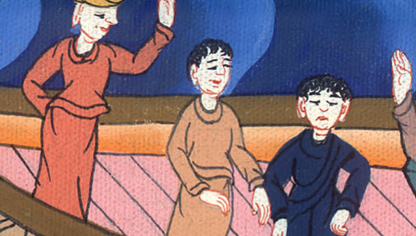
प्रेरितों के काम 27:33

Slide 7
34So for your own preservation, I urge you to eat something, because not a single hair of your head will be lost.”
34इसलिए तुम्हें समझाता हूँ कि कुछ खा लो, जिससे तुम्हारा बचाव हो; क्योंकि तुम में से किसी के सिर का एक बाल भी न गिरेगा।”

Slide 8
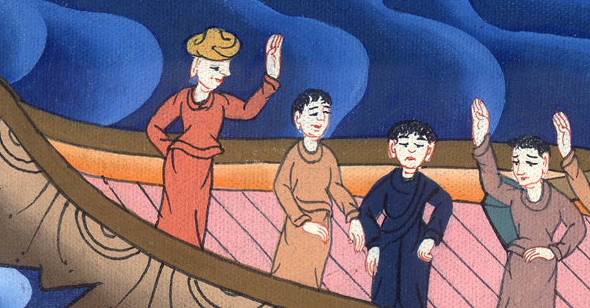
प्रेरितों के काम 27:34

Slide 9
35After he had said this, Paul took bread and gave thanks to God in front of them all. Then he broke it and began to eat. 36They were all encouraged and took some food themselves.
35और यह कहकर उसने रोटी लेकर सब के सामने परमेश्वर का धन्यवाद किया और तोड़कर खाने लगा।
36 तब वे सब भी ढाढ़स बाँधकर भोजन करने लगे।

Slide 10
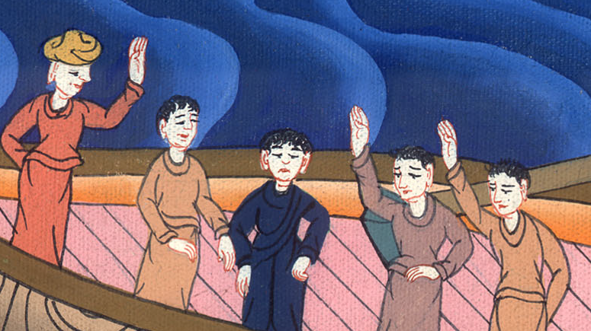
प्रेरितों के काम 27:35,36

Slide 11
37In all, there were 276 of us on board. 38After the men had eaten their fill, they lightened the ship by throwing the grain into the sea.
37 हम सब मिलकर जहाज पर दो सौ छिहत्तर जन थे।
38 जब वे भोजन करके तृप्त हुए, तो गेहूँ को समुद्र में फेंककर जहाज हलका करने लगे।

Slide 12
प्रेरितों के काम 27:37,38

Slide 13
39When daylight came, they did not recognize the land, but they sighted a bay with a sandy beach, where they decided to run the ship aground if they could.
39जब दिन निकला, तो उन्होंने उस देश को नहीं पहचाना, परन्तु एक खाड़ी देखी जिसका चौरस किनारा था, और विचार किया कि यदि हो सके तो इसी पर जहाज को टिकाएँ।

Slide 14
प्रेरितों के काम 27:39

Slide 15
40Cutting away the anchors, they left them in the sea as they loosened the ropes that held the rudders. Then they hoisted the foresail to the wind and made for the beach.
40तब उन्होंने लंगरों को खोलकर समुद्र में छोड़ दिया और उसी समय पतवारों के बन्धन खोल दिए, और हवा के सामने अगला पाल चढ़ाकर किनारे की ओर चले।

Slide 16
མཛད་པ། 27:40
प्रेरितों के काम 27:40
Sails

Slide 17
41But the vessel struck a sandbar and ran aground. The bow stuck fast and would not move, and the stern was being broken up by the pounding of the waves.
41परन्तु दो समुद्र के संगम की जगह पड़कर उन्होंने जहाज को टिकाया, और गलही तो धक्का खाकर गड़ गई, और टल न सकी; परन्तु जहाज का पीछला भाग लहरों के बल से टूटने लगा।

Slide 18
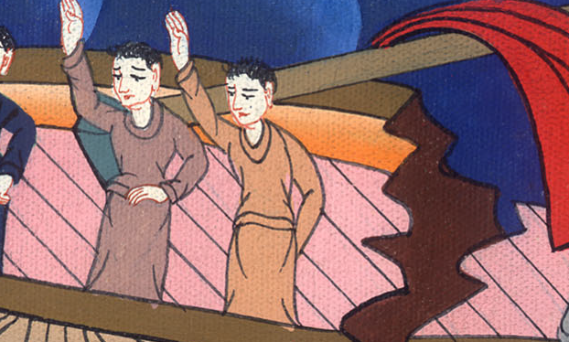
प्रेरितों के काम 27:41

Slide 19
42The soldiers planned to kill the prisoners so none of them could swim to freedom.
42तब सिपाहियों का यह विचार हुआ कि बन्दियों को मार डालें; ऐसा न हो कि कोई तैर कर निकल भागे।

Slide 20
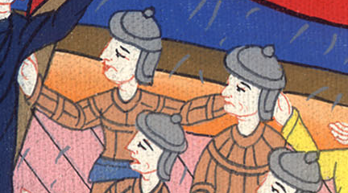
प्रेरितों के काम 27:42

Slide 21
43But the centurion, wanting to spare Paul’s life, thwarted their plan. He commanded those who could swim to jump overboard first and get to land.
43परन्तु सूबेदार ने पौलुस को बचाने की इच्छा से उन्हें इस विचार से रोका, और यह कहा, कि जो तैर सकते हैं, पहले कूदकर किनारे पर निकल जाएँ।

Slide 22
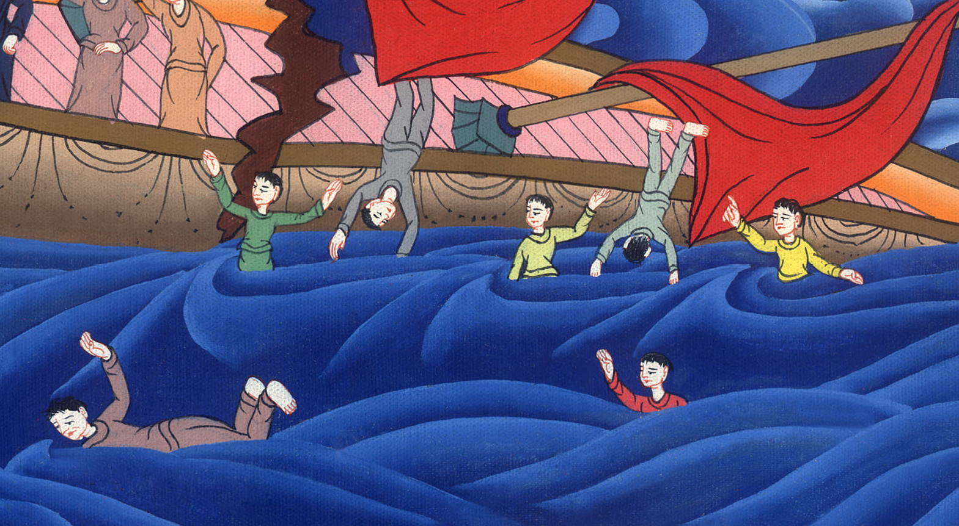
प्रेरितों के काम 27:43

Slide 23
44The rest were to follow on planks and various parts of the ship. In this way everyone was brought safely to land.
44और बाकी कोई पटरों पर, और कोई जहाज की अन्य वस्तुओं के सहारे निकल जाएँ, इस रीति से सब कोई भूमि पर बच निकले।

Slide 24
प्रेरितों के काम 27:44

